Slide 1
Empirické metody v gramatické analýze
Radek Šimík
(ve spolupráci s Janem Chromým)
27. 4. 2021

Slide 2
Minule
produkční experimenty

Slide 3
Dnes
produkční experiment Šimík & Demian 2021
náš experiment
finalizace položek
vysvětlení výplněk
software
instrukce
příkladové věty
demografické otázky

Slide 4
Produkce členů a slovosledu
Šimík, R. – Demian, C. (2021): Uniqueness and maximality in German and Polish: A production experiment. To appear in Dočekal, M. – Wągiel, M. (eds.), Formal approaches to number in Slavic and beyond. Berlin: Language Science Press.

Slide 5
Otázka 1
Co je to definiteness correlate (korelát určitosti)?

Slide 6
Otázka 1
Co je to definiteness correlate (korelát určitosti)?
Korelát určitosti je formální prostředek k vyjádření sémantiky určitosti v jazycích, v nichž určitost (jakožto formální prostředek) neexistuje.
vid
Jedl jsem jablka. „I ate (?the) apples.“
Snědl jsem jablka. „I ate/finished the apples.“
slovosled (tj. aktuální členění…?)
Chlapec přinesl dříví do kůlny. („the boy“)
Do kůlny přinesl dříví chlapec. („a boy“)
a další (adjektivní flexe, gramatické číslo, pád, ale také demonstrativa apod.)

Slide 7
Otázka 2
Co znamená jedinečnost a maximálnost reference?

Slide 8
Otázka 2
Co znamená jedinečnost a maximálnost reference?
Reference je jedinečná, referuje-li singulární NP k entitě, která jako jediná (v dané situaci) odpovídá popisu NP.
the cat referuje k jediné (relevantní) kočce (v dané situaci)
Reference je maximální, referuje-li plurální NP k entitě, která obsahuje všechny entity, které (v dané situaci) odpovídají popisu NP.
the cats referuje ke všem (relevantním) kočkám (v dané situaci)

Slide 9
Otázka 3
Jaká je základní testovaná hypotéza pro němčinu a pro polštinu?

Slide 10
Otázka 3
Jaká je základní testovaná hypotéza pro němčinu a pro polštinu?
Základní výzkumná otázka:
Je sémantika určitosti přítomna i v jazycích, které určitost nemají?
němčina:
Je-li v dané situaci splněna jedinečnost či maximalita, mluvčí vyprodukuje spíše určitý než neurčitý člen.
polština:
Je-li v dané situaci splněna jedinečnost či maximalita, mluvčí vyprodukuje spíše slovosled subjekt– predikát, než predikát–subjekt.

Slide 11
Otázka 4
Jaké byly použity nezávislé proměnné a jak byly manipulovány?

Slide 12
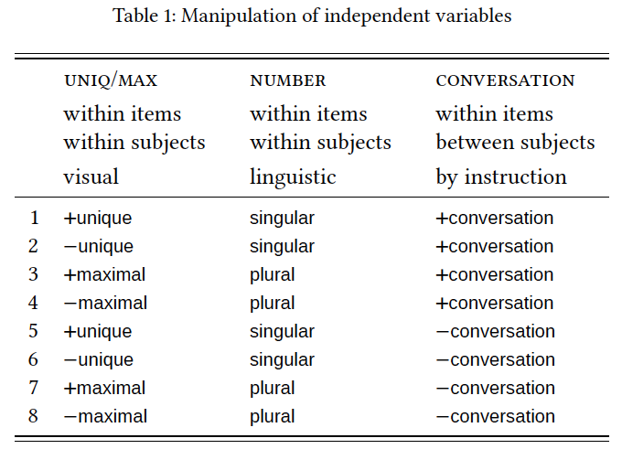
Otázka 4
Jaké byly použity nezávislé proměnné a jak byly manipulovány?

Slide 13
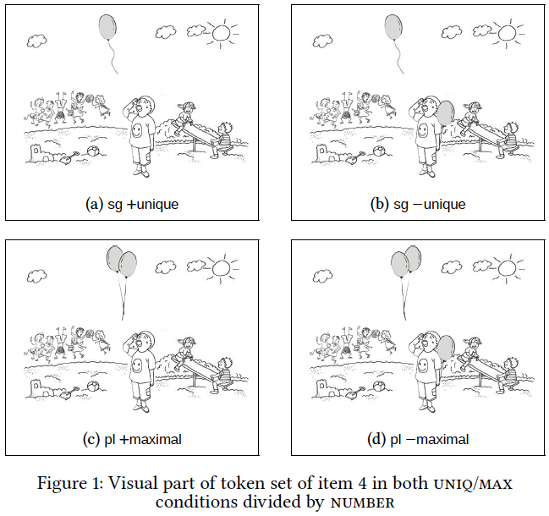
Otázka 4
Jaké byly použity nezávislé proměnné a jak byly manipulovány?

Slide 14
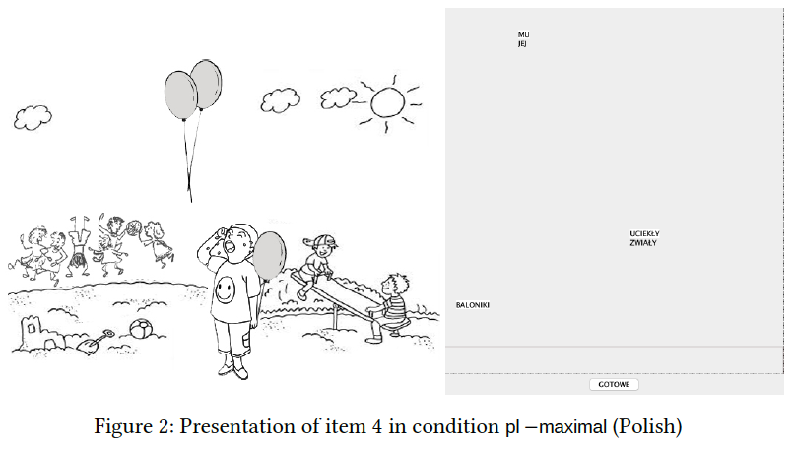
Otázka 5
Co bylo úkolem účastníka experimentu?

Slide 15
Otázka 6
Jaká byla základní závislá proměnná pro němčinu a jaká pro polštinu?

Slide 16
Otázka 6
Jaká byla základní závislá proměnná pro němčinu a jaká pro polštinu?
němčina:
určitost (určitý vs. neurčitý)
polština:
slovosled (subjekt–predikát vs. predikát–subjekt)

Slide 17
Otázka 7
Jak dopadly výsledky? Odpovídaly hypotézám?

Slide 18
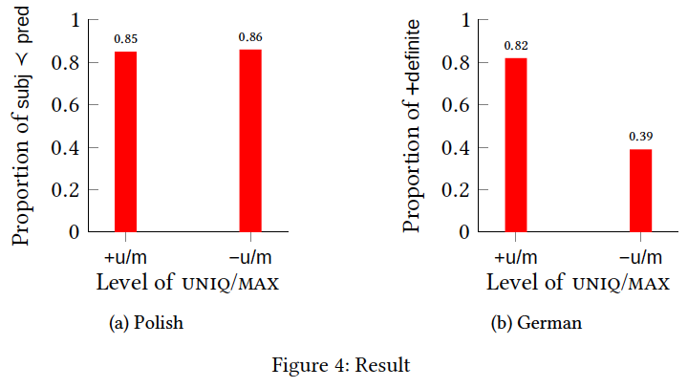
Otázka 7
Jak dopadly výsledky? Odpovídaly hypotézám?
němčina:
vliv jedinečnosti/maximálnosti reference na produkci (ne)určitých členů potvrzen
polština:
vliv jedinečnosti/maximálnosti reference na produkci slovosledu členů nepotvrzen

Slide 19
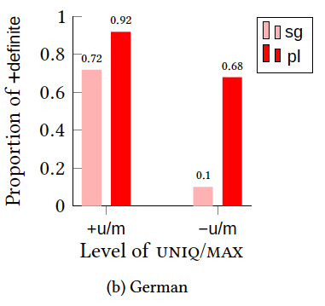
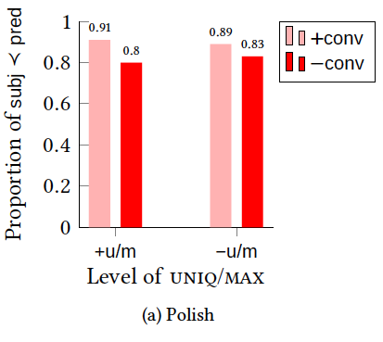
Otázka 7
Jak dopadly výsledky? Odpovídaly hypotézám?
němčina:
výrazný vliv gramatického čísla (a interakce s jedinečností/maximalitou)
polština:
malý, ale signifikantní vliv proměnné konverzace

Slide 20
Otázka 8
Jaké závěry z výsledků autoři vyvozují?
Sémantika určitosti není nutně přítomna v jazycích bez členu (srov. analogické výsledky Šimík & Demian 2020 pro ruštinu; https://doi.org/10.1093/jos/ffaa002)
Slovosled v polštině není korelátem určitosti, resp. alespoň nevyjadřuje jedinečnost/maximalitu reference.
V polštině se projevil slabý efekt proměnné konverzace: pořadí subjekt–predikát bylo použito trochu více, pokud si účastník experimentu představoval, že někomu obrázek popisuje.
→ možný vliv sdílené identifikovatelnosti referenta

Slide 21
Otázka 8
Jaké závěry z výsledků autoři vyvozují?
Sémantika určitosti není nutně přítomna v jazycích bez členu (srov. analogické výsledky Šimík & Demian 2020 pro ruštinu; https://doi.org/10.1093/jos/ffaa002)
Slovosled v polštině není korelátem určitosti, resp. alespoň nevyjadřuje jedinečnost/maximalitu reference.
V polštině se projevil slabý efekt proměnné konverzace: pořadí subjekt–predikát bylo použito trochu více, pokud si účastník experimentu představoval, že někomu obrázek popisuje.
→ možný vliv sdílené identifikovatelnosti referenta

Slide 22
Úkol
Viz Moodle

